Slide 1
Numpy&Pytorch 编程基础

Slide 2
一、Numpy 基础 https://www.numpy.org.cn/user/quickstart.html 快速入门

Slide 3
Numpy
NumPy是Python中科学计算的基础包，主要提供多维数组对象，以及用于数组快速操作的各种API，有包括数学、逻辑、形状操作、排序、选择、基本线性代数和基本统计运算等。
NumPy包的核心是 ndarray 对象。
NumPy 数值运算非常快。

Slide 4
一个例子
ndarray.ndim - 数组维度的个数
ndarray.shape - 数组的维度
ndarray.size - 数组元素的总数
ndarray.dtype - 数组中元素的类型
ndarray.itemsize - 每个元素的字节大小
ndarray.data - 数组元素实际存储的地方

Slide 5
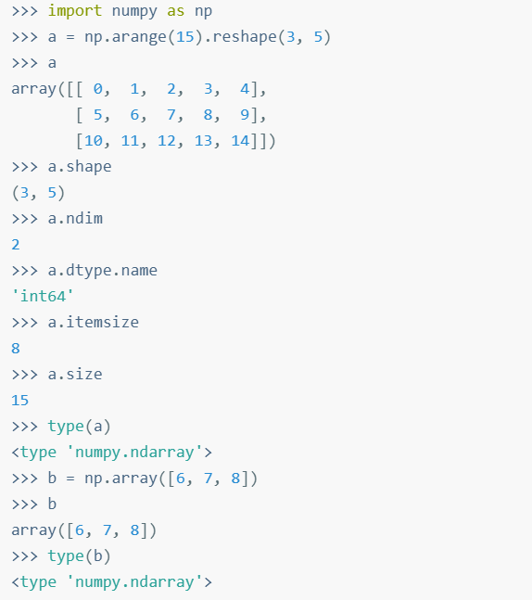
一个例子

Slide 6
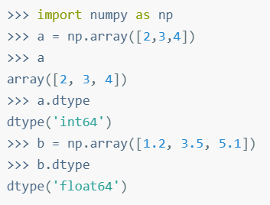
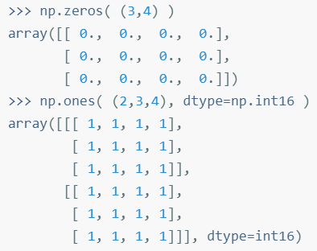
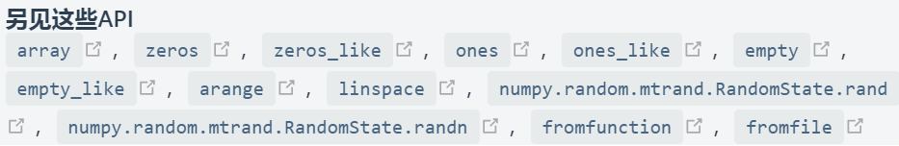
数组的创建

Slide 7
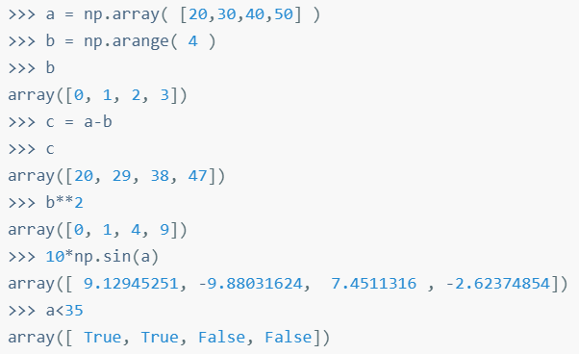
基本操作
数组上的算术运算符会应用到元素 级别。

Slide 8
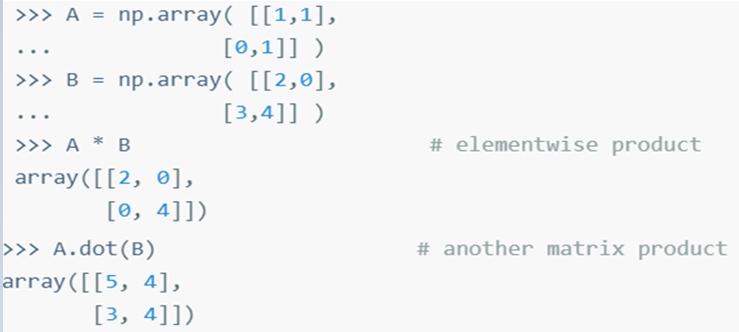
基本操作
乘积运算符*在NumPy数组中按元素进行运算，矩阵乘积可以dot函数执行。

Slide 9
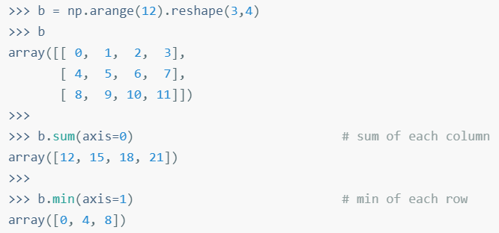
基本操作
指定axis 参数，可以沿数组的指定维应用操作

Slide 10
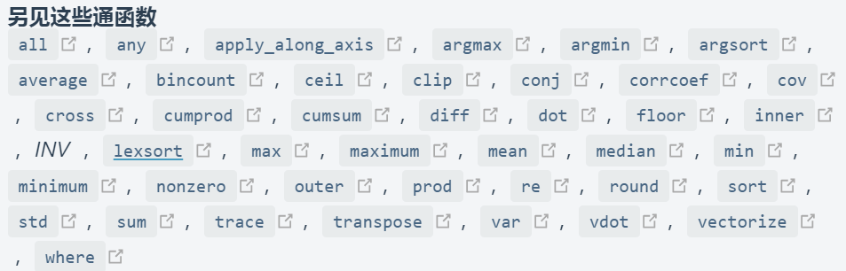
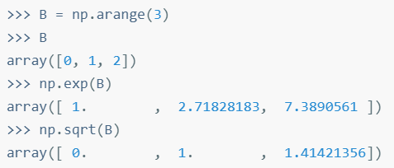
通用函数
提供熟悉的数学函数，例如sin，cos和exp

Slide 11
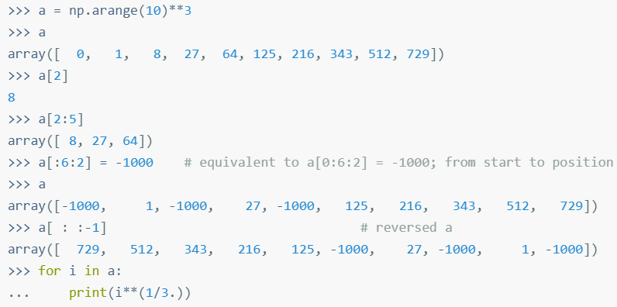
索引、切片和迭代
一维的数组可以进行索引、切片和迭代操作，就像列表和其他Python序列类型一样。

Slide 12
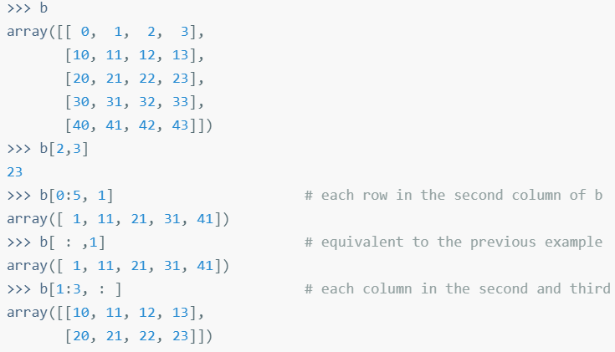
索引、切片和迭代
多维的数组每维可以有一个索引，这些索引以逗号​​分隔的元组给出。

Slide 13
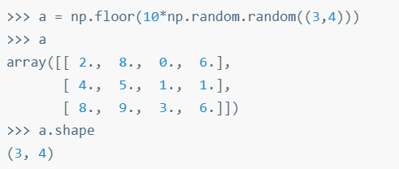
形状操纵
改变数组的形状：一个数组的形状是由每维的元素数量决定的。

Slide 14
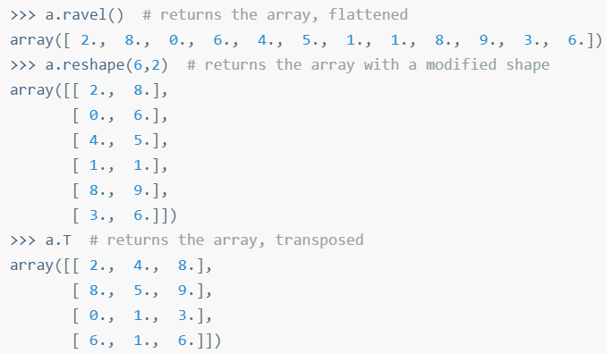
形状操纵
可以使用各种命令更改数组的形状。

Slide 15
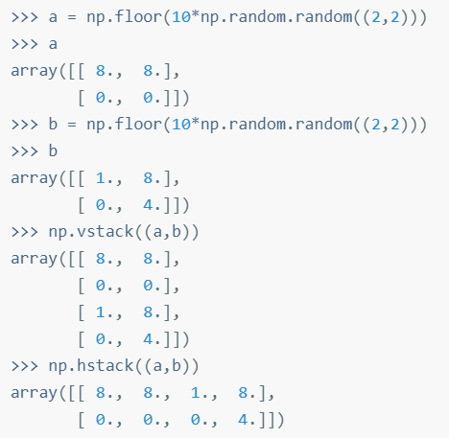
数组堆叠
几个数组可以沿不同的轴堆叠在一起

Slide 16
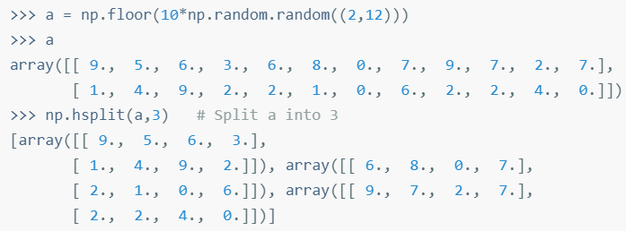
数组拆分
可以沿数组的水平轴拆分数组

Slide 17
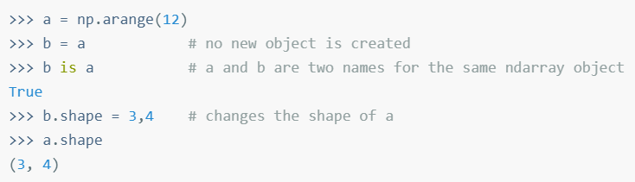
拷贝和视图
当计算和操作数组时，有时会将数据复制到新数组中，有时则不会。有三种情况：完全不复制，视图或浅拷贝，深拷贝。

Slide 18
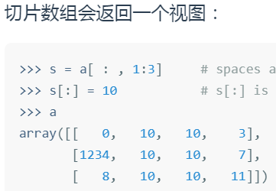
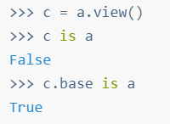
拷贝和视图
视图或浅拷贝：不同的数组对象可以共享相同的数据。该view方法创建一个查看相同数据的新数组对象。

Slide 19
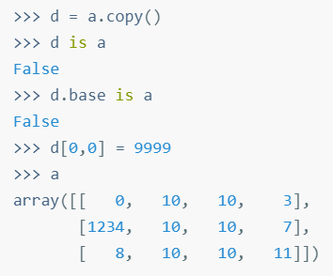
拷贝和视图
深拷贝：该copy方法生成数组及其数据的完整副本。

Slide 20
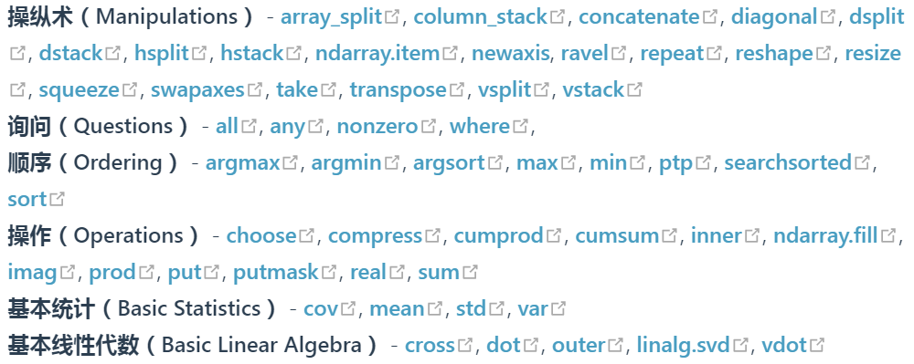
功能和方法概述

Slide 21
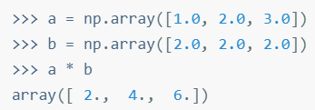
广播
广播（Broadcasting）描述了 numpy 如何在算术运算期间处理具有不同形状的数组。受某些约束的影响，较小的数组在较大的数组上“广播”，以便它们具有兼容的形状。
NumPy 操作通常在逐个元素的基础上在数组对上完成。在最简单的情况下，两个数组必须具有完全相同的形状。

Slide 22


广播一般规则
在两个数组上运行时，NumPy会逐元素地比较它们的形状。它从尾随尺寸开始，并向前发展。两个尺寸兼容时他们是平等的，或者其中一个是1

Slide 23
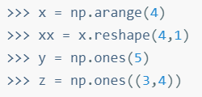
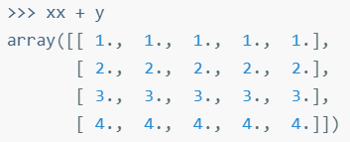
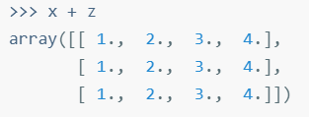
广播实例

Slide 24
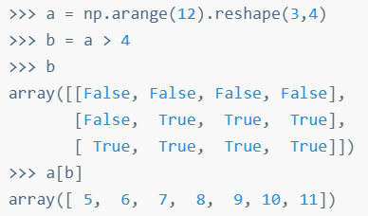
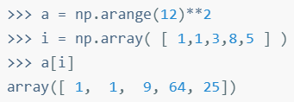
索引技巧
NumPy提供比常规Python序列更多的索引功能。除了通过整数和切片进行索引之外，正如我们之前看到的，数组可以由整数数组和布尔数组索引。

Slide 25
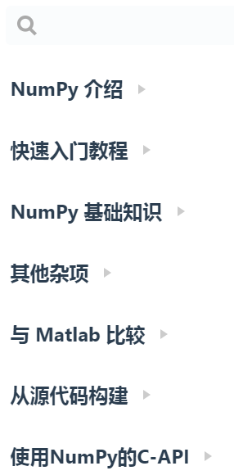
熟悉下面两部分
https://www.numpy.org.cn/user/quickstart.html

Slide 26
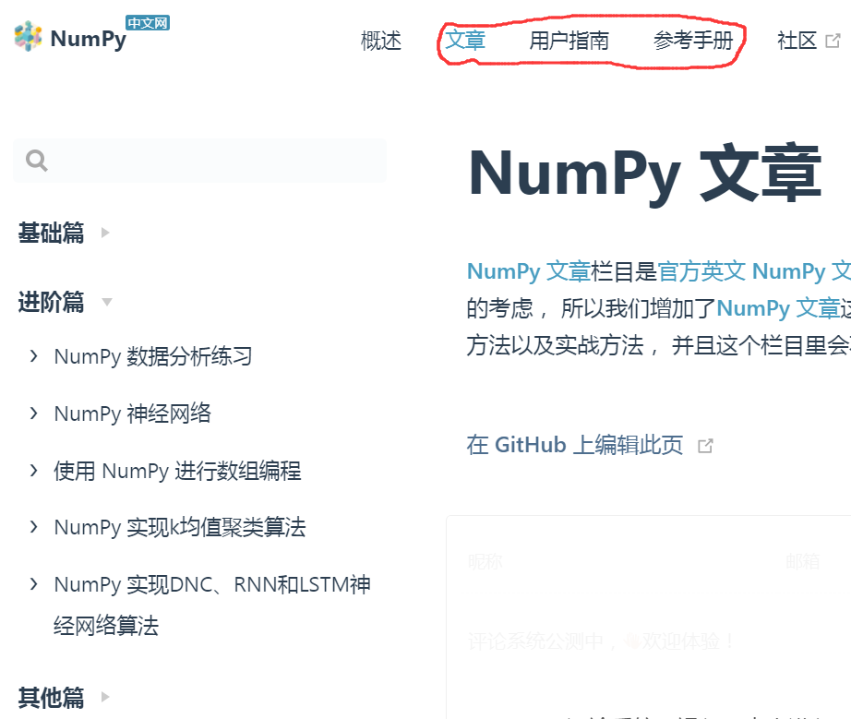
更多内容 https://www.numpy.org.cn/

Slide 27
二、Pytorch 基础 https://pytorch.org/ https://github.com/zergtant/pytorch-handbook https://github.com/yunjey/pytorch-tutorial

Slide 28
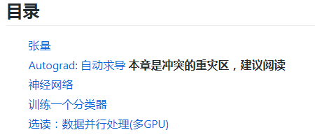
60分钟快速入门 (官方)

Slide 29
Pytorch
PyTorch是一个基于python的科学计算包，主要针对两类人群：
作为一个高灵活性、速度快的深度学习平台。
作为NumPy的替代品，可以利用GPU的性能进行计算。

Slide 30
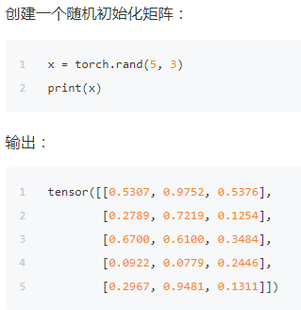
张量 Tensor
Tensor(张量）类似于NumPy的ndarray，但还可以在GPU上使用来加速计算。

Slide 31

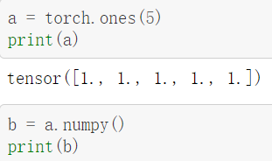
张量 Tensor
NumPy Array 与 Torch Tensor 互相转化。

Slide 32
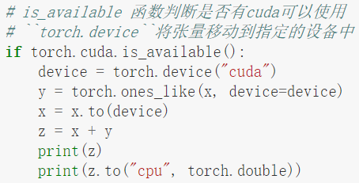
Tensor CUDA 张量
使用.to 方法 可以将Tensor移动到任何设备中。

Slide 33
自动求导
Pytorh中核心是 autograd 包，为张量上的所有操作提供了自动求导机制。
torch.Tensor 是这个包的核心类。如果设置它的属性 .requires_grad 为 True，那么它将会追踪对于该张量的所有操作。
当完成计算后可以通过调用 .backward()，来自动计算所有的梯度。这个张量的所有梯度将会自动累加到.grad属性.

Slide 34
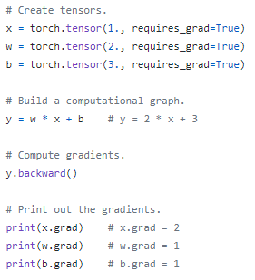
自动求导示例1
创建一个张量并设置requires_grad = True 用来追踪其计算历史，见autograd.py

Slide 35
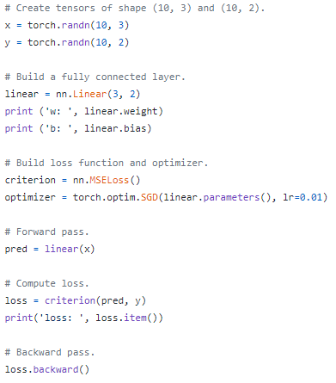
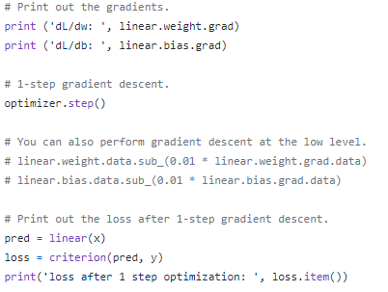
自动求导示例2
创建一个线性层，演示自动求导、计算代价和更新参数等过程，见autograd.py

Slide 36
基于FFN的图片分类
一个神经网络的典型训练过程如下：
定义含可学习参数(权重）的神经网络
在输入数据集上迭代（比如，按batch=32）
输入神经网络，计算预测结果
计算loss（预测结果和正确答案的距离）
将梯度反向传播给网络的参数
更新网络的权重，一般使用一个简单的规则：weight = weight - learning_rate * gradient

Slide 37
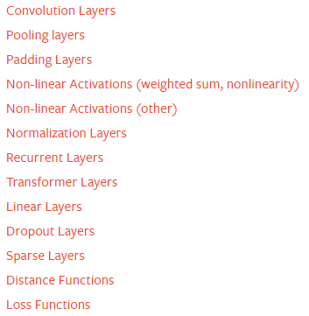
基于FFN的图片分类
可以使用torch.nn包来构建神经网络。

Slide 38
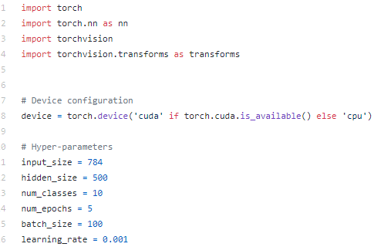
基于FFN的图片分类(mlp.py)
导入包，指定超参数等

Slide 39
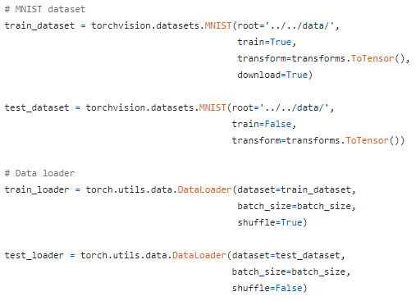
基于FFN的图片分类
加载数据

Slide 40
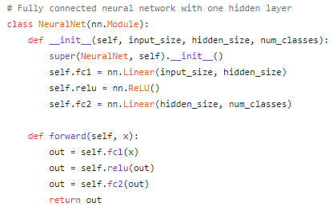
基于FFN的图片分类
定义具有一个隐层的FFN网络

Slide 41
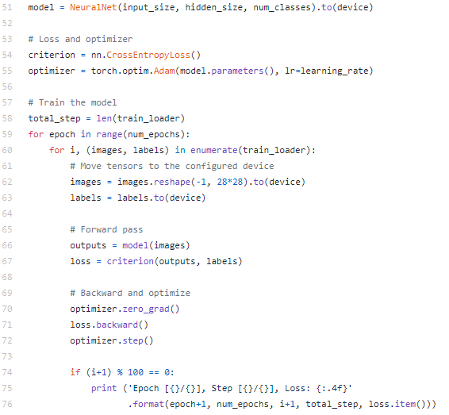
基于FFN的图片分类
训练模型

Slide 42
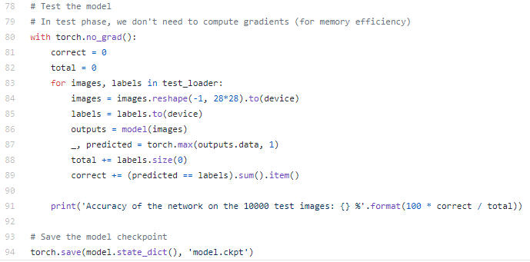
基于FFN的图片分类
测试模型的效果

Slide 43
Q&A

